Slide 1
Maziden yükselen sesler
Bilesin ki, ben Nuşirevan’dan daha az adil değilim

Slide 2
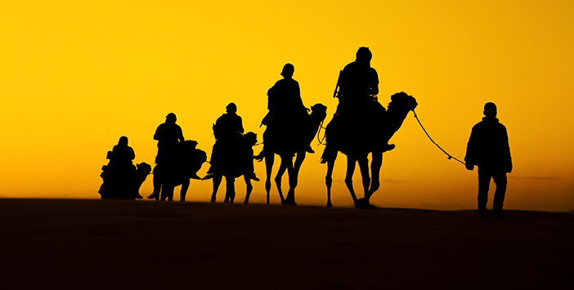
Hz. Ömer’in halifeliği döneminde Şam valisi olan ve Hz. Peygamber (s.a.v.)’in arkadaşlarından olan Sad b. Ebi Vakkas (r.a.) Şam’daki bir camiyi genişletmek ister.

Slide 3
Bu nedenle de caminin civarındaki arsaları kamulaştırır. Herkes arsasının bedelini alır ve isteyerek arsasını camiye devreder. Ancak Şam’da yaşayan bir Yahudi, camiye bitişik olan arsasını satmak istemez. Vali arsasının değerini fazlasıyla verse de Yahudi vatandaş arsasının kamulaştırılmasına rıza göstermez. Bunun üzerine vali arsaya el koyar ve bedelini adama gönderir.

Slide 4
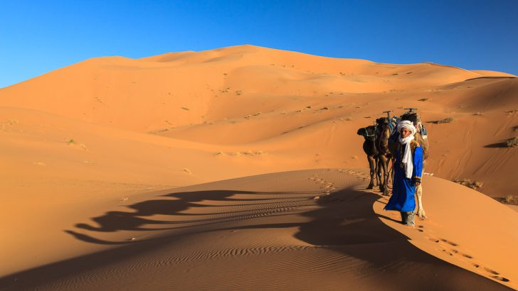
Arsasını kaybeden Yahudi, komşusu olan bir Müslüman’a derdini anlatır. Sızlanır. Bana zulmedildi, der. Müslüman vatandaş da kendisine, Medine’ye git. Orada halife Hz. Ömer vardır. Derdini anlat. Ömer, son derece adildir, elbette seni dinler, der. Şamlı Yahudi Medine’nin yolunu tutar. Yorucu bir yolculuktan sonra Medine’ye ulaşır. Halifeyi sorar.

Slide 5
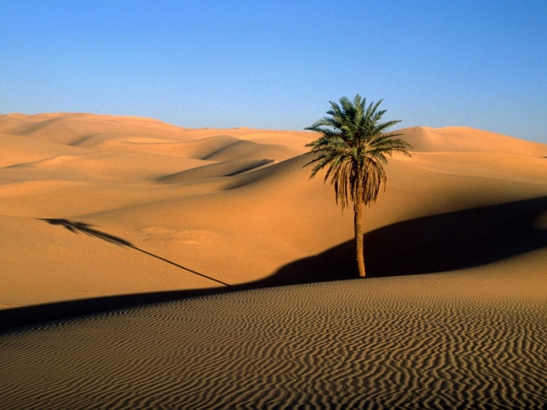
Vatandaşlar bir hurma ağacının gölgesinde dinlenen halifeyi gösterirler. İşte halife bu zattır, derler. Adam Hz. Ömer’in yanına gider. Selam verip yanına oturur. Derdini anlatır. Hz. Ömer adamı dinler. Sonra bulduğu bir deri veya kemik parçasının üzerine şu cümleyi yazar: “Bilesin ki, ben Nuşirevan’dan daha az adil değilim.” Kısa ve özlü bir cümle.

Slide 6
Yahudi bu yazıyı alıp ayrılır. Ama yolda giderken de kendi kendine şöyle konuşur: “Şam’daki idarecilerin giyim, kuşam ve oturdukları yerdeki ihtişam ve debdebe nerde, Medine’deki halifede bulunan tevazu nerde. Şam’dakiler şu mütevazı halifeyi ciddiye alırlar mı? Hiç sanmıyorum.”

Slide 7
Kendi kendine böyle konuşur. Sonunda Şam’a varır. Doğrusu valiye gitmek de istemez. Çünkü sonuç alamayacağı kanaatindedir. Bununla beraber, mademki yorulup da oralara kadar gittim, bari halifenin şu yazdığı cümleyi valiye vereyim, der. Valinin huzuruna çıkar ve deri parçasını uzatır.

Slide 8
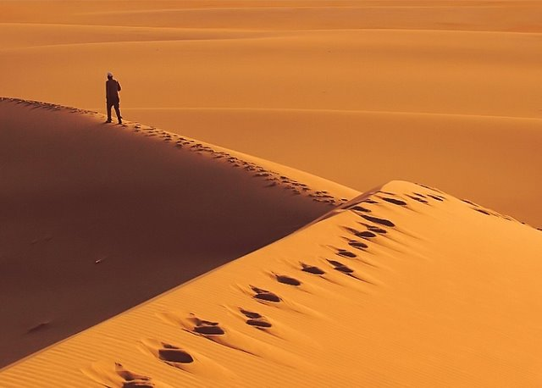
Medine’deki halifenin size mesajıdır, der. Vali bu cümleyi okuyunca, sapsarı kesilir. Uzun müddet başını yerden kaldıramaz. Sonra endişe içinde, başını kaldırıp şöyle der; arsanız size geri verilmiştir.

Slide 9
Yahudi vatandaş hayret eder. Şaşırır. Bir tek cümlenin valiyi bu kadar sarsacağını hiç tahmin edememişti. Merak ve dehşet içinde sorar. Lütfen bana bu cümlenin neden sizi bu kadar dehşete düşürdüğünü anlatır mısınız der.
Şam valisi Hz. Sad, bak der, sana bu cümlenin hikayesini anlatayım. O zaman benim neden bu kadar ürperdiğimi anlarsın:

Slide 10
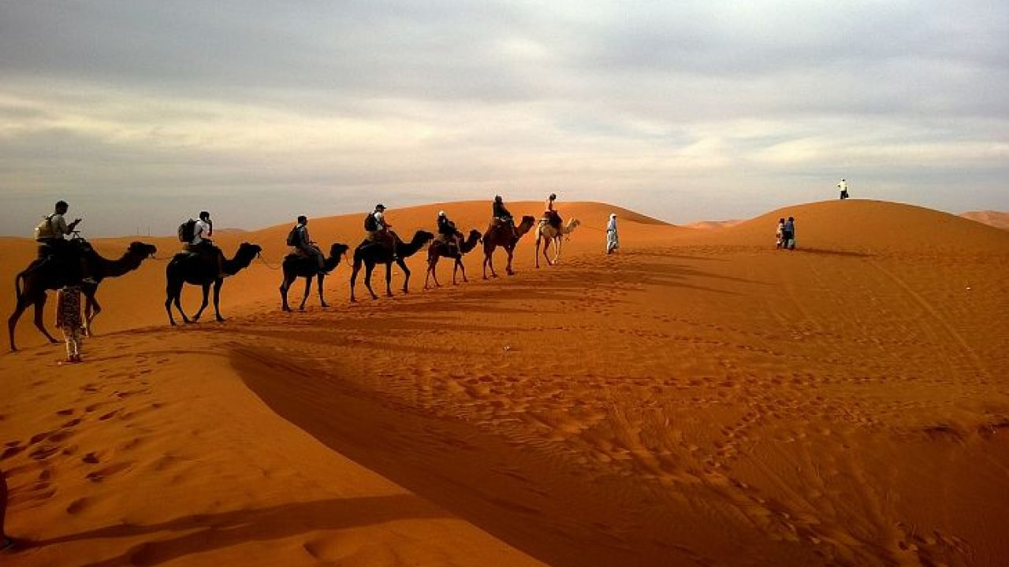
İslam’dan önce ben ve bugün halife olan Hz. Ömer İran taraflarına ticaret için gittik. Yanımıza 200 deve almıştık. İran’a vardık. Orada cirit oynayan gençleri seyrederken, birileri zorla elimizdeki develere el koydular. Çok kalabalık bir çete grubuydu, bir şey yapamadık. Elimizde para da kalmamıştı. Üzgün bir şekilde, geceleyeceğimiz bir eski han bulduk. Hanın sahibine de sıkıntımızı anlattık. Adam iyi biriydi. Bize yardım etti.

Slide 11
Sonra da; gidip krala durumunuzu anlatın, o adil bir adamdır, mutlaka size yardım eder, dedi. Biz de sabahleyin kralın huzuruna çıkıp durumu anlattık. Şikayetimizi bir mütercim krala tercüme etti. Kral Nuşirevan dikkatle dinledikten sonra her birimize birer kese altın verdi ve olayı inceleteceğini söyledi. Bize de, memleketinize dönün, dedi.

Slide 12
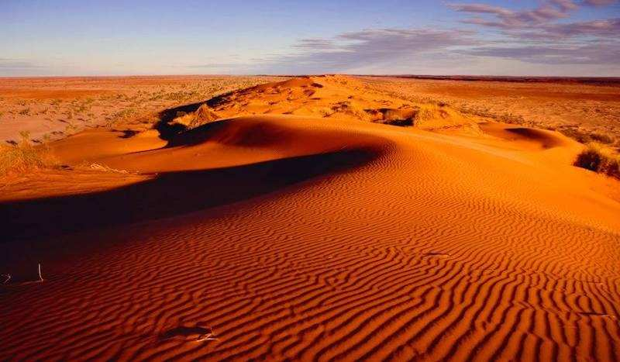
Biz tekrar Han’a döndük. Ama doğrusu sonuçtan çok da memnun olmamıştık. Hancı sonucu öğrenince son derece üzüldü ve burada bir hata var, dedi. Gelin beraberce gidelim, ben size tercümanlık yapayım, teklifinde bulundu. Biz de gittik. Huzura çıktık.

Slide 13
Hancı durumu Nuşirevan’a anlattı. Develerimize el koyan kişilerin kıyafetini, halini, olayın geçtiği yeri anlattı. Dikkat ettik, Nuşirevan’ın yüzü sapsarı kesildi.
Bir gün önceki mütercimi çağırttı. Ona sorular sordu. Sonra ayağa kalktı, her birimize 2 şer kese altın verdi, akşama kadar develeriniz gelecek, develeri alın ve sabahleyin burayı terk edin dedi. Ama giderken biriniz doğu kapısından, diğeriniz de batı kapısından çıkın, talimatını verdi. Bizler de bir şey anlamadan huzurundan çıktık.

Slide 14
Akşamleyin 200 devemiz kapıya geldi. Durumu anlamak için hancıya sorduk. Neler oluyor dedik. Hancı şöyle dedi: Sizin develerinize el koyan kişi Nuşirevan’ın büyük oğlu ile veziridir.

Slide 15
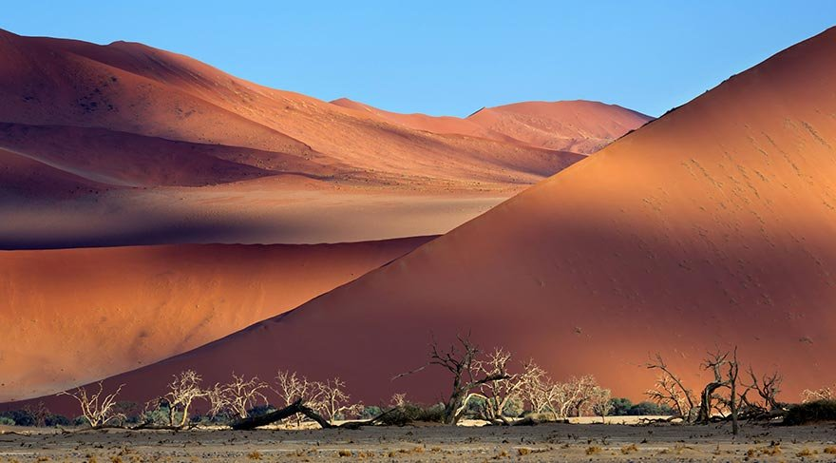
Bunlar bir çete kurmuşlar. Garibanların mallarına el koyuyorlar. Siz ilk gittiğinizde, mütercim bunu anlamış. Ama sizin sözlerinizi Nuşirevan’a yanlış tercüme etmiş. Böylece kralın oğlunu ve veziri korumuş. Ben sizinle gidip durumu anlatınca Nuşirevan bu oyunu anladı. Ama neden ayrı kapılardan gidin, dedi, ben de anlayamadım. Hele yarın olsun anlarız, dedi. Hz. Sad, anlatmaya devam ediyor: Ertesi gün ben doğu kapısından çıktım. Kapının çıkışında iki kişinin darağacına asılı olduğunu gördüm.

Slide 16
Hz. Ömer’in çıktığı kapıda ise bizim şikayetlerimizi yanlış tercüme ederek, kralın oğlunu korumaya çalışan kişinin asılı olduğunu gördük.
İşte Hz. Ömer senin eline verdiği deri parçasının üzerine “Bilesin ki, ben Nuşirevan’dan daha az adil değilim” sözüyle bana bunu hatırlatıyor. Halkına zulmedersen seni darağacına çekerim diyor.

Slide 17
Senin gözyaşlarına bakmam, tıpkı Nuşirevan’ın öz oğlunun gözyaşına bakmadığı gibi. Şimdi anladın mı neden benim benzim sarardı?
Bu hadiseyi bire bir yaşayan Yahudi vatandaş, hem arsasını hibe etti ve hem de İslam’a girdi.

Slide 18
Fazla söze gerek var mı sizce? Bence hayır. Bir yerlere adam seçerken, birilerine yetki verirken, kul hakkı söz konusu olduğunda, ceza ve mükafat dağıtırken, acaba Hz. Ömer gibi kılı kırk yarabiliyor muyuz? Sözüm elbette sadece yetkililere değil, herkese ama başta kendi nefsim olmak üzere herkese.

Slide 19
Maziden yükselen sesler
tariheglencesi

